Slide 1


MyRecipeBook – Recetario Personal Digital
Gonzalo Solís Campos
Curso 2023-2025
Ciclo Formativo (DAW)

Slide 2


1.Introducción al tema
Las recetas de cocina suelen dispersarse entre cuadernos, notas de móvil, capturas de redes sociales y aplicaciones poco flexibles. Esa fragmentación provoca pérdidas de información, dificulta la organización y compromete la privacidad de los usuarios que desean custodiar sus creaciones culinarias.
MyRecipeBook nace para ofrecer un espacio único, seguro y personal donde cada persona gestione su recetario a su medida. La aplicación combina una experiencia web moderna con autenticación robusta mediante JSON Web Tokens, de modo que cada usuario dispone de un entorno aislado y controlado.

Slide 3
1.Introducción al tema
Este proyecto integra de forma práctica los conocimientos adquiridos durante el ciclo: diseño de bases de datos relacionales, backend con Spring Boot, frontend con Angular, maquetación responsiva. El resultado es un producto realista que resuelve una necesidad cotidiana mientras demuestra competencias técnicas y de diseño.

Slide 4
2. Objetivos planteados
Objetivo general
Desarrollar una aplicación web que permita a los usuarios crear, editar, organizar y consultar su propio recetario de cocina personal de forma privada y segura.
Objetivos específicos
Implementar un sistema de autenticación y autorización.
Crear una interfaz sencilla, intuitiva.
Permitir el registro completo de recetas.
Diseñar una arquitectura modular que facilite futuras ampliaciones.

Slide 5
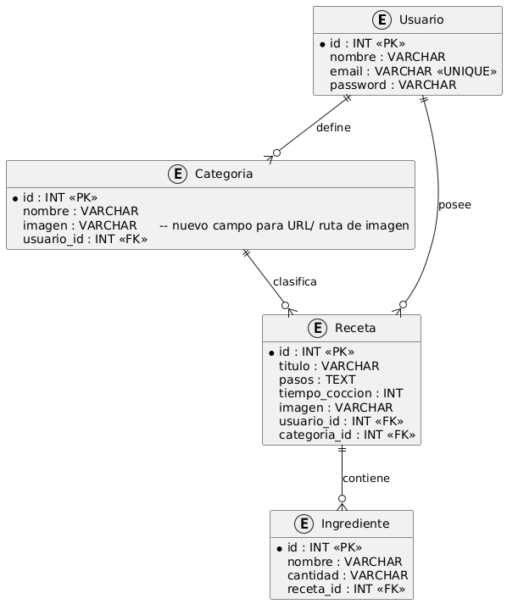
3. Resultados obtenidos
Modelo Relacional
En la capa de persistencia se ha creado un modelo relacional en MySQL compuesto por las entidades Usuario, Categoría, Receta e Ingrediente. Las relaciones uno-a-muchos permiten que cada usuario defina sus propias categorías y recetas, mientras que la tabla de ingredientes se asocia de forma flexible a cada receta.

Slide 6
3. Resultados obtenidos
Para el backend se ha utilizado Spring Boot con Maven. Se han implementado controladores REST, servicios y repositorios que exponen operaciones CRUD completas. La seguridad se basa en Spring Security con JWT, lo que permite sesiones sin estado y facilita el despliegue en contenedores. Las pruebas con Postman confirman que las rutas protegidas rechazan accesos no autenticados y que el refresco de token funciona correctamente.

Slide 7
3. Resultados obtenidos
El frontend en Angular ofrece navegación SPA y formularios reactivos validados tanto del lado cliente como servidor. Las vistas desarrolladas son: inicio de sesión, registro, dashboard de categorías con miniaturas, listado de recetas con botones de edición y eliminación, formulario para alta y edición de recetas y categorías, y detalle completo de cada plato. Todas las pantallas son responsivas gracias a Bootstrap 5.

Slide 8
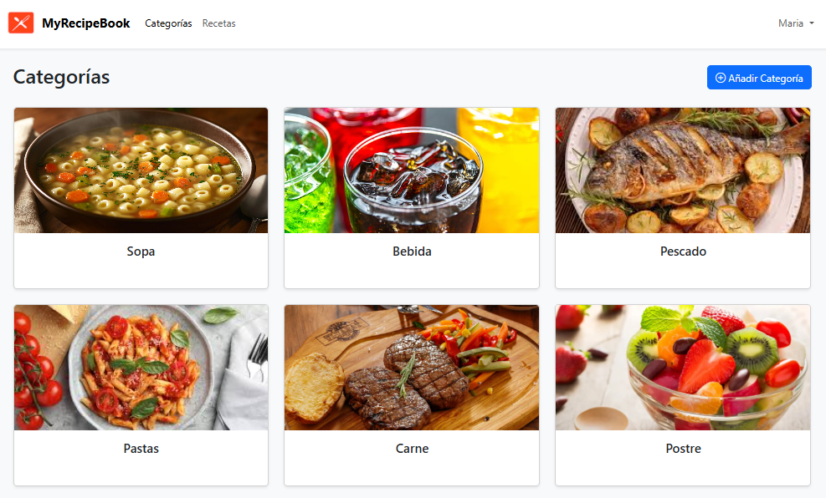
3. Resultados obtenidos

Slide 9
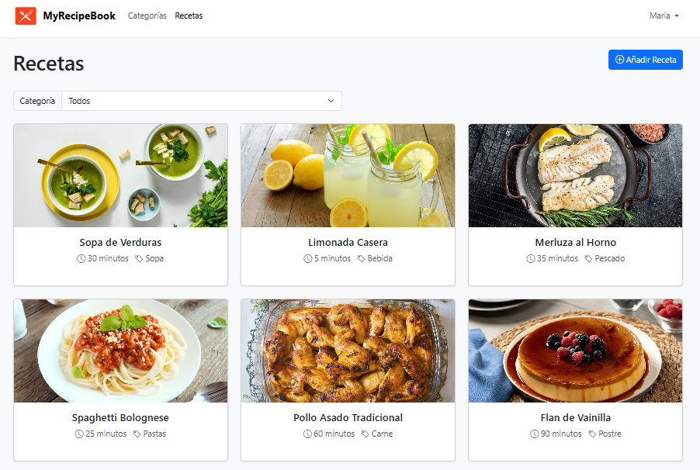
3. Resultados obtenidos

Slide 10
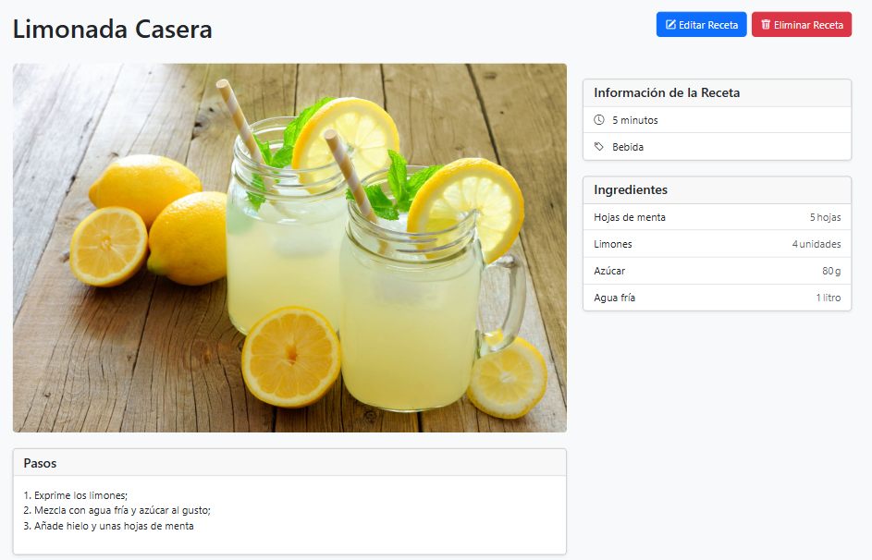
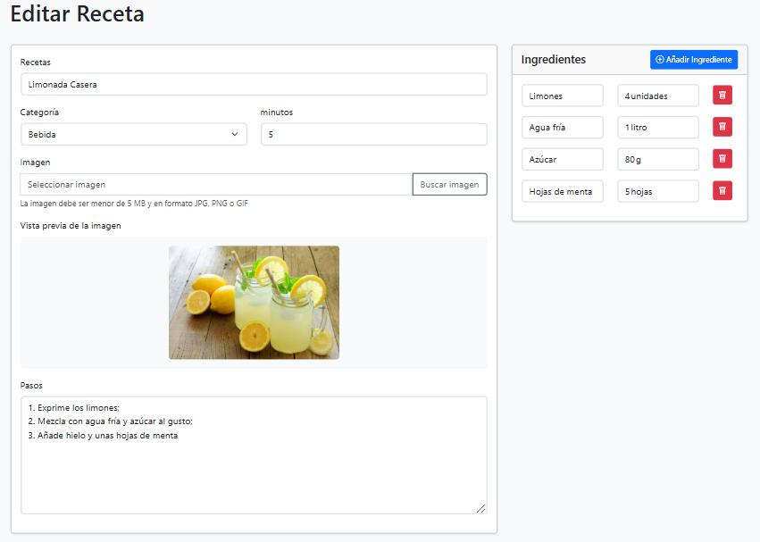
3. Resultados obtenidos

Slide 11
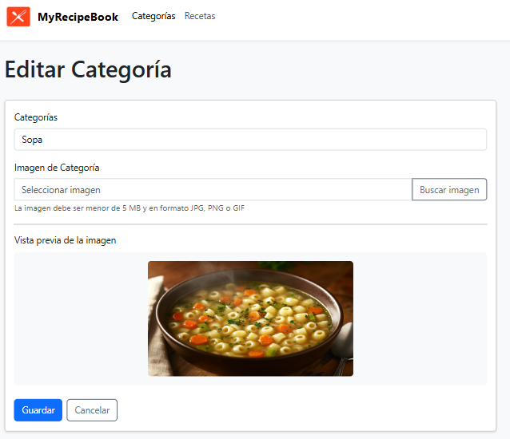
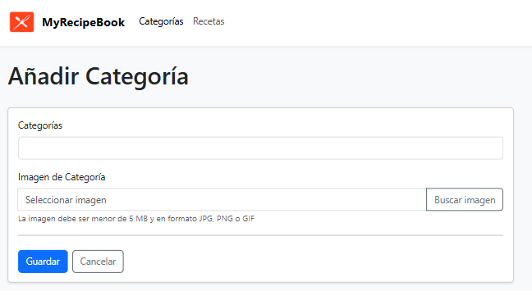
3. Resultados obtenidos

Slide 12
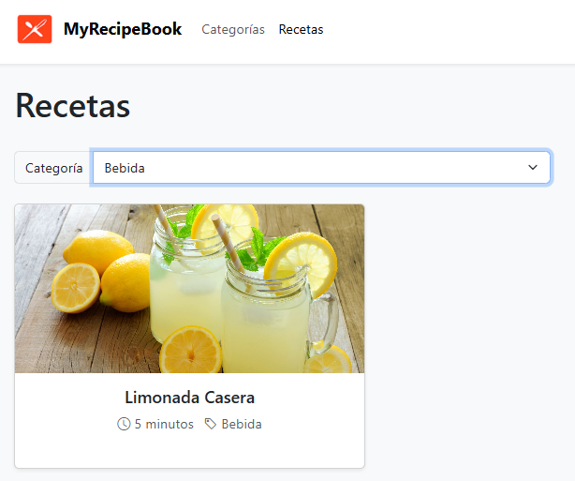
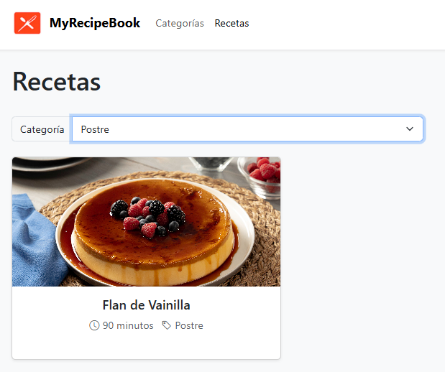
3. Resultados obtenidos

Slide 13
4. Conclusiones
MyRecipeBook demuestra que es posible resolver un problema cotidiano con un enfoque full-stack sólido y escalable. El proyecto ha permitido consolidar competencias técnicas —modelado de datos, servicios REST, desarrollo SPA, seguridad y DevOps— al tiempo que pone de relieve la importancia del diseño centrado en el usuario para garantizar adopción y satisfacción.
El producto final ofrece gestión integral de recetas y categorías, interfaz limpia y protección de datos. La modularidad conseguida abre la puerta a nuevas capacidades: exportación e importación de recetas, compartición temporal con terceros, filtros por valores nutricionales, integración con asistentes de voz o generación automática de listas de la compra. La combinación de tecnología y usabilidad sienta las bases para convertir la herramienta en una plataforma de referencia para aficionados y profesionales.

Slide 14
AGRADECIMIENTOS
GRACIAS POR SU ATENCIÓN

